Slide 1
«Re:Destiny»
Красильников Вячеслав
Тищенко Софья

Slide 2
Описание проекта
Проект является игрой жанра roguelike.
Основной задачей игры является набор наибольшего количества очков без смерти.
Особенностями игры считаются генерируемые случайным образом уровни, пошаговость и необратимость смерти персонажа.

Slide 3
Схема проекта
Приложение состоит из нескольких окон, начальное и финальное окна созданы с помощью библиотеки PyQt5.
Все данные хранятся в нескольких csv/txt/json/db файлах в папке local.
Спрайты находятся в папке sprites.
Ассеты находятся в папке assets.

Slide 4
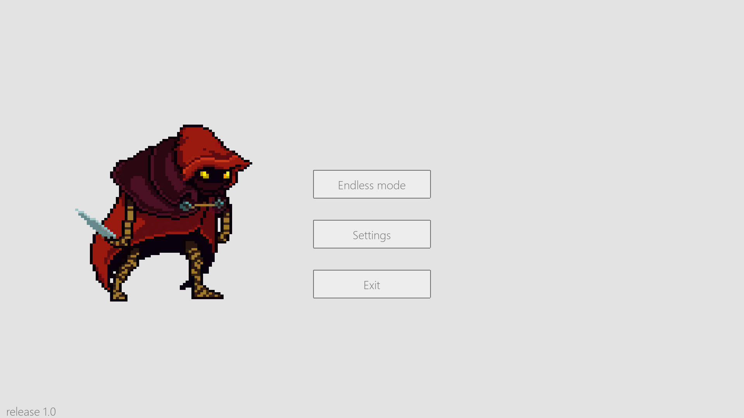
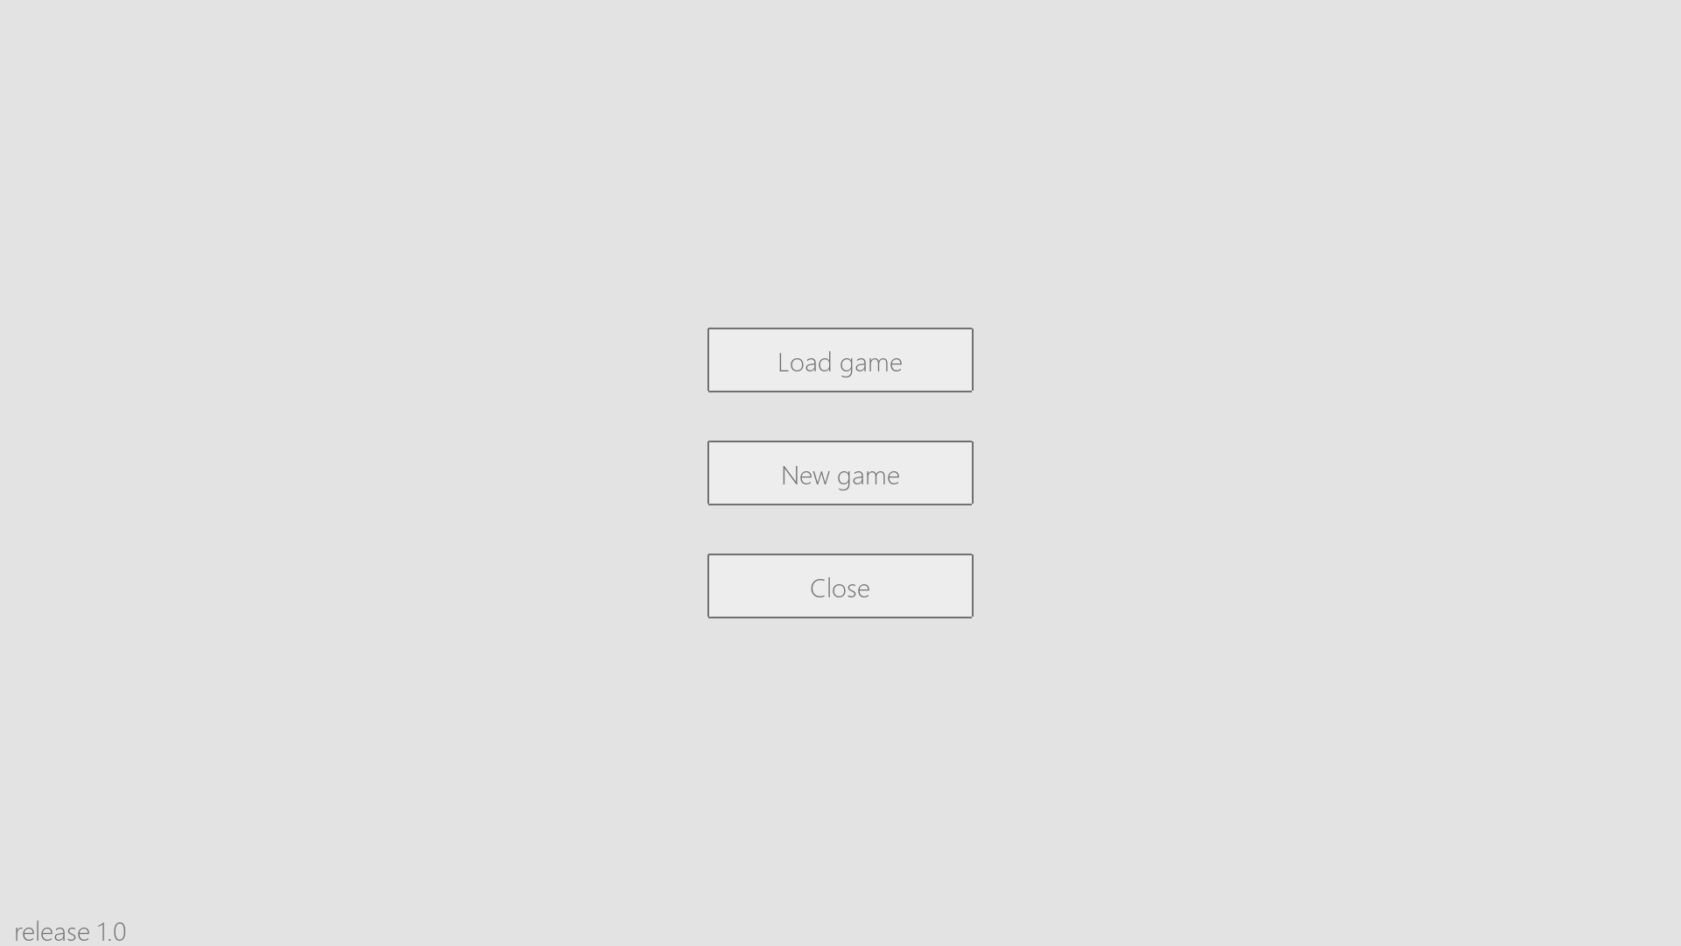
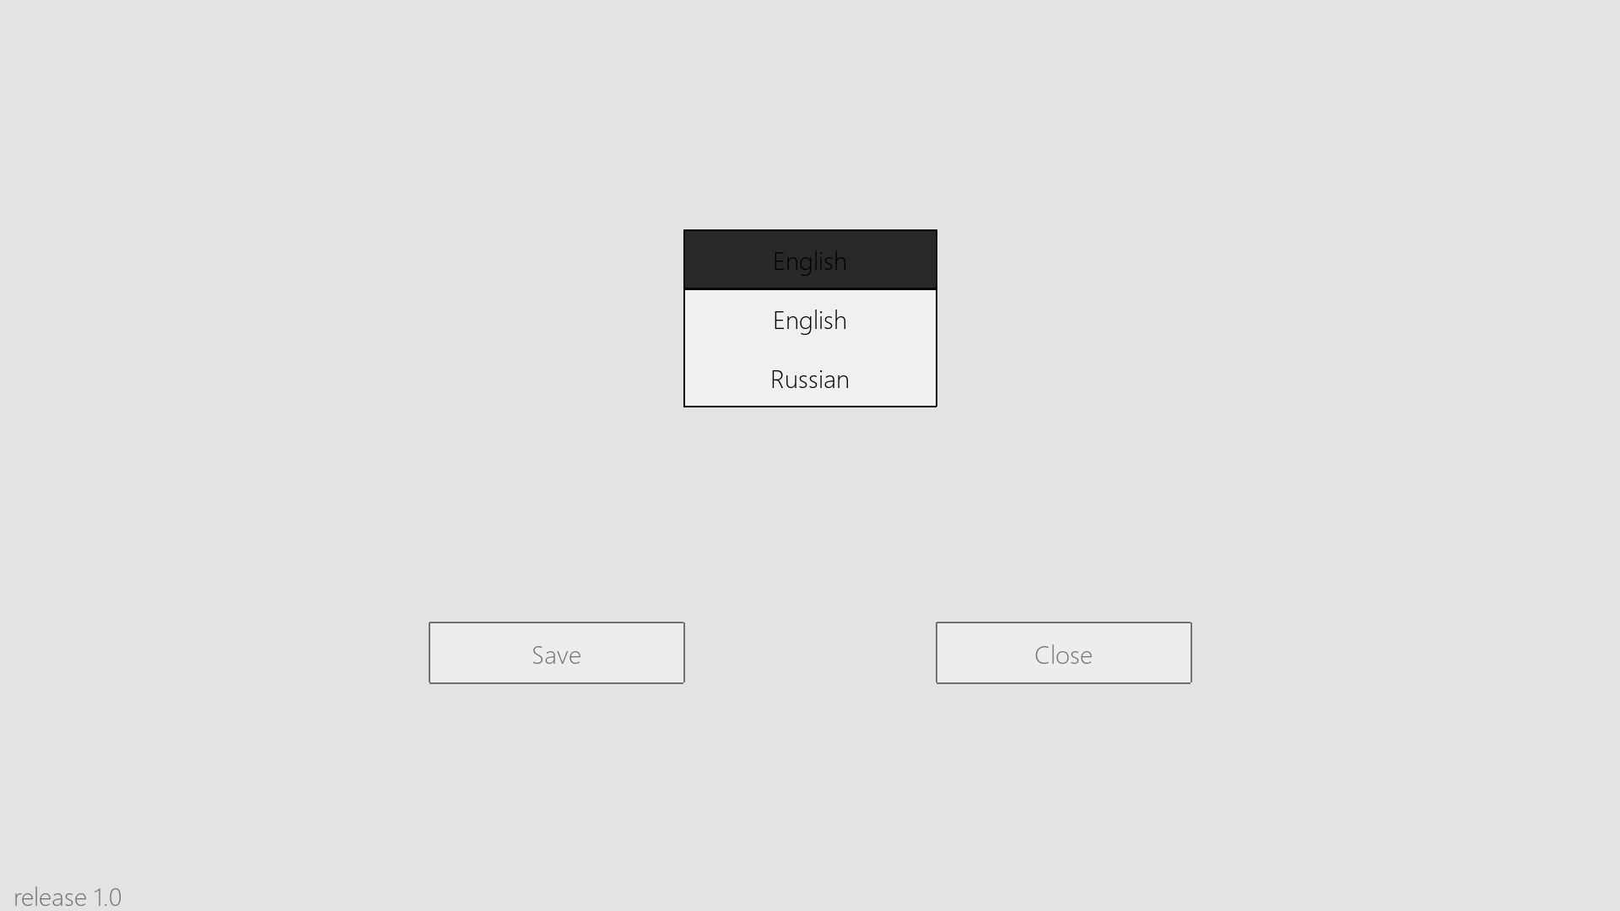
Схема программы
“Endless mode”
“Settings”

Slide 5
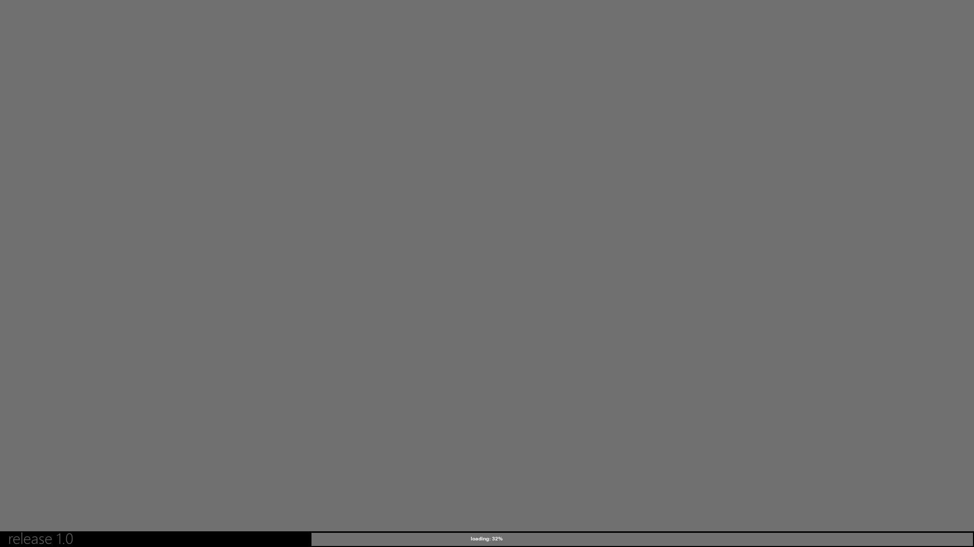
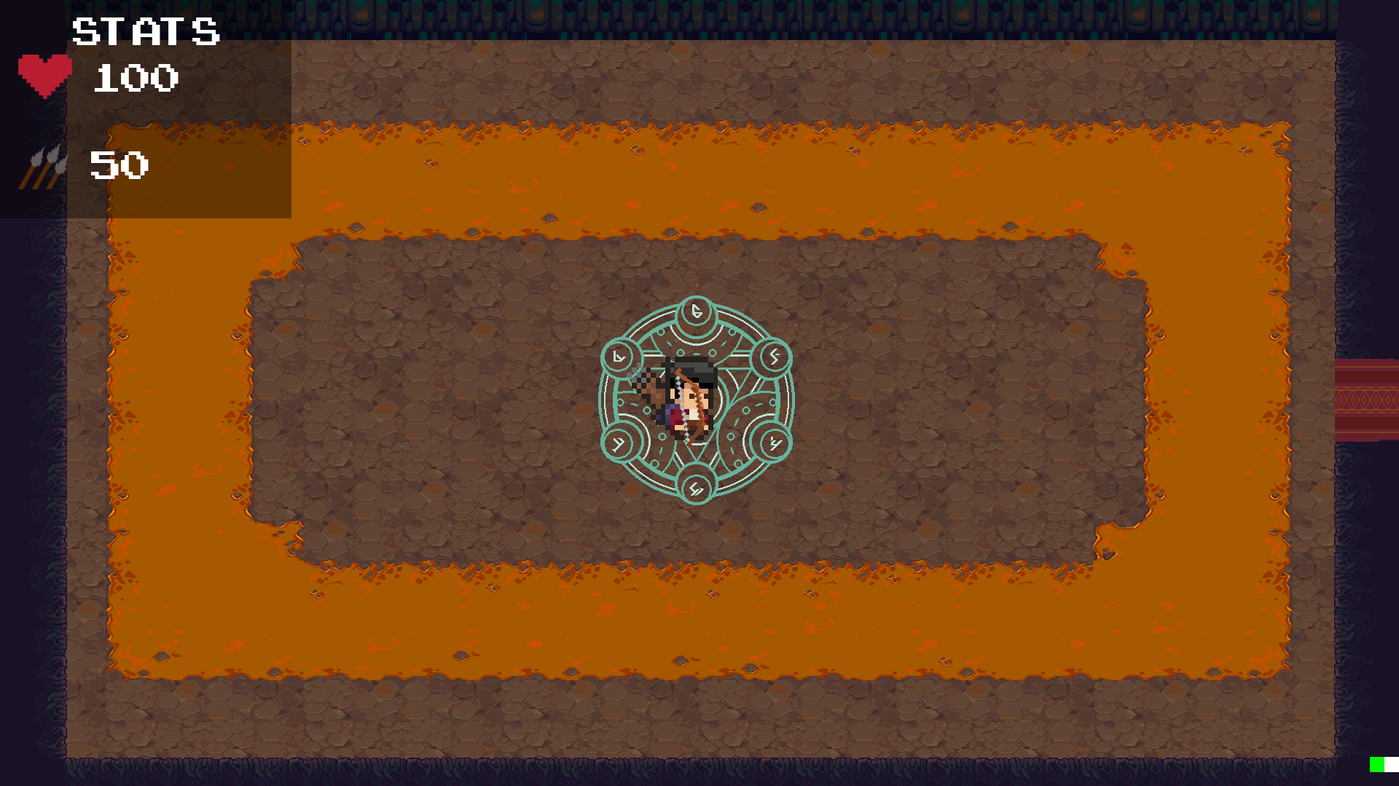
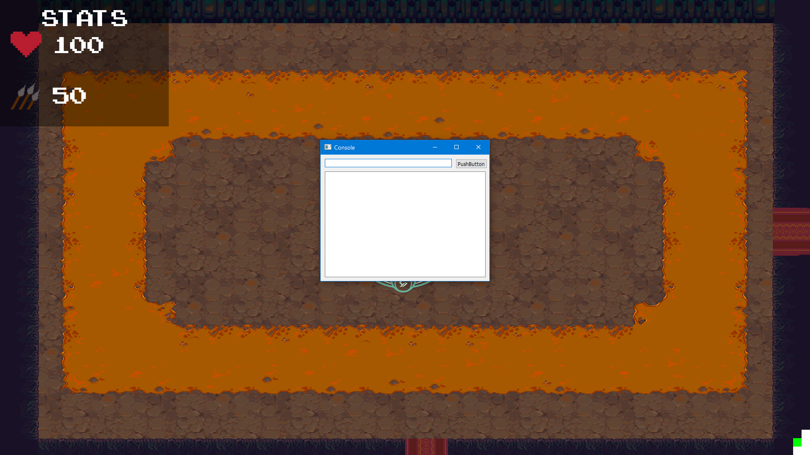
Загрузка
KEYHOME

Slide 6
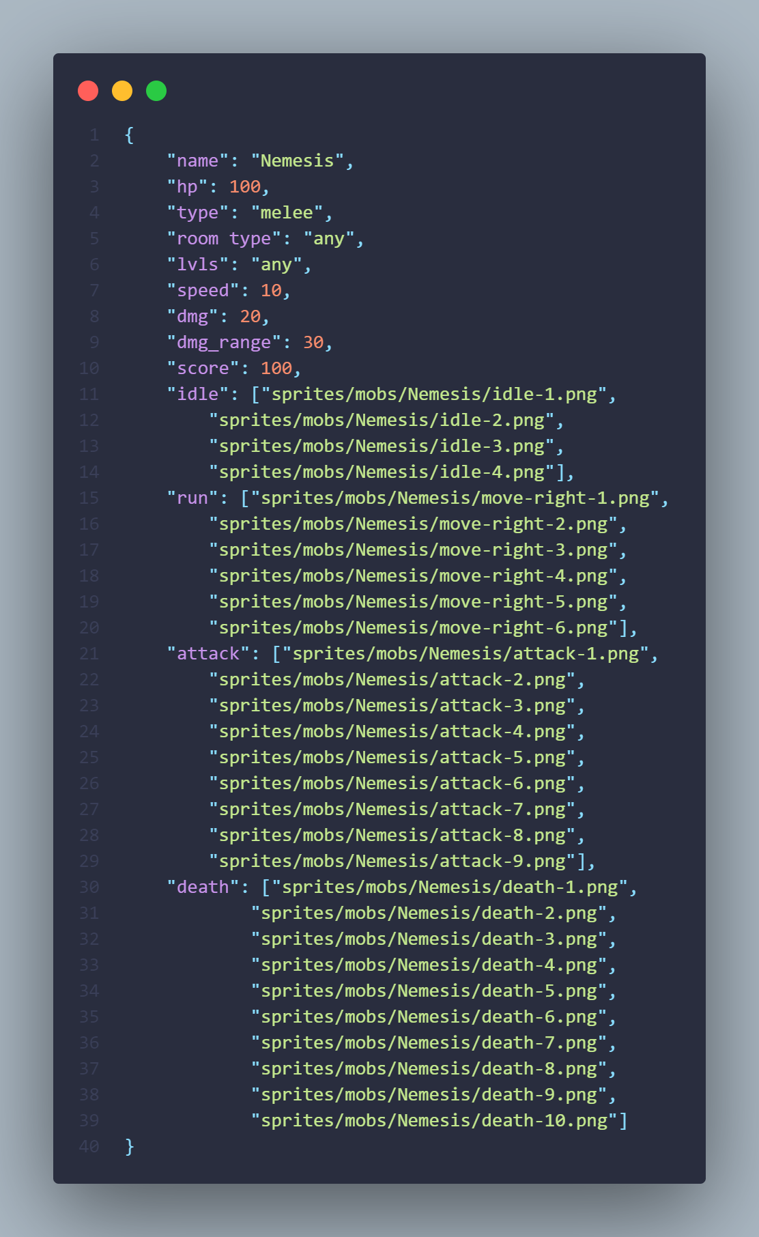
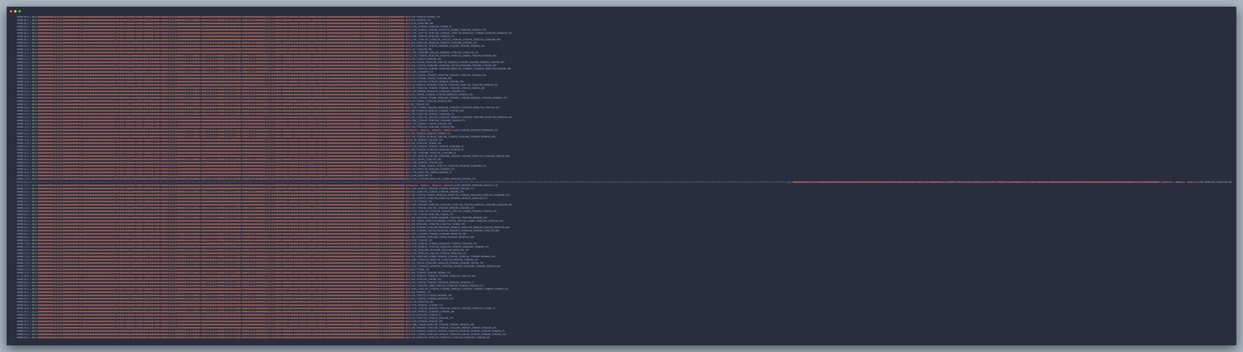
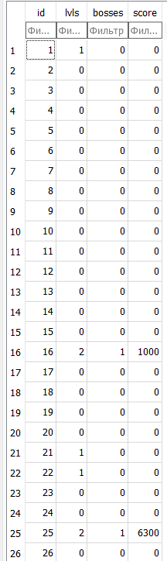
Данные

Slide 7
Демонстрация программы

Slide 8
Выводы
Согласно техническому заданию, в программе должны были появиться:
враги.
генерация уровней.
персонаж.
оружие.
предметы.
status bar.
босс.
коллизии.
Нам удалось выполнить все, кроме создания босса и коллизий врагов с препятствиями.
В следующих обновлениях планируется добавить:
босс и коллизии врагов с препятствиями.
разнообразные враги и локации.
предметы.

